Slide 1







CHÀO MỪNG CÁC EM ĐẾN VỚI TIẾT
TOÁN LỚP 1
GIÁO VIÊN: ….………….

Slide 2

KHỞI ĐỘNG

Slide 3
Toán
LUYỆN TẬP

Slide 4

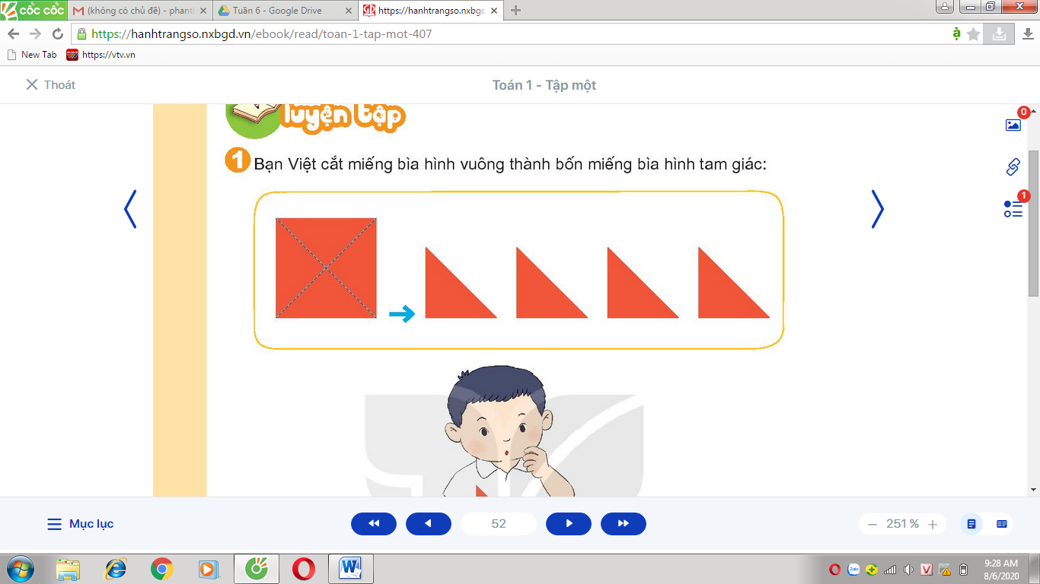
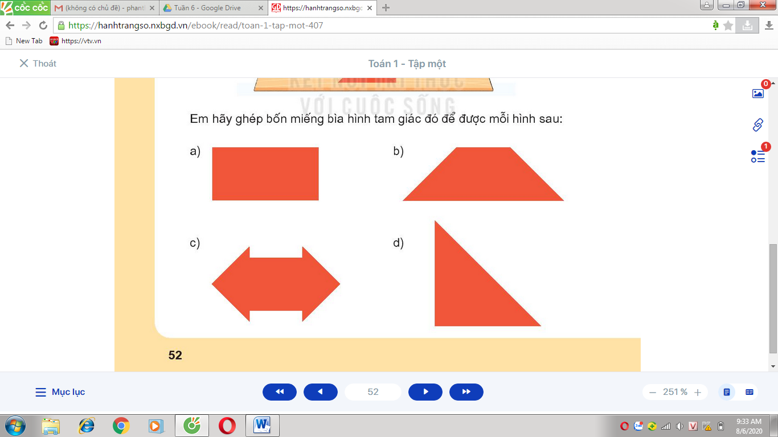

Em hãy ghép bốn miếng bìa hình tam giác đó để được hình sau:

Slide 5

Em hãy ghép bốn miếng bìa hình tam giác đó để được hình sau:

Slide 6

Em hãy ghép bốn miếng bìa hình tam giác đó để được hình sau:

Slide 7

Em hãy ghép bốn miếng bìa hình tam giác đó để được hình sau:

Slide 8









1
A
2
Tìm hai miếng bìa để ghép được hình tròn; hình tam giác hoặc hình chữ nhật.
B
3
C
4
D

